Slide 1

Trường tiê
TRƯỜNG TIỂU HỌC LÊ VĂN THẾ
CHÀO CÁC EM HỌC SINH LỚP 1
Tập đọc
CHÀO XUÂN

Slide 2
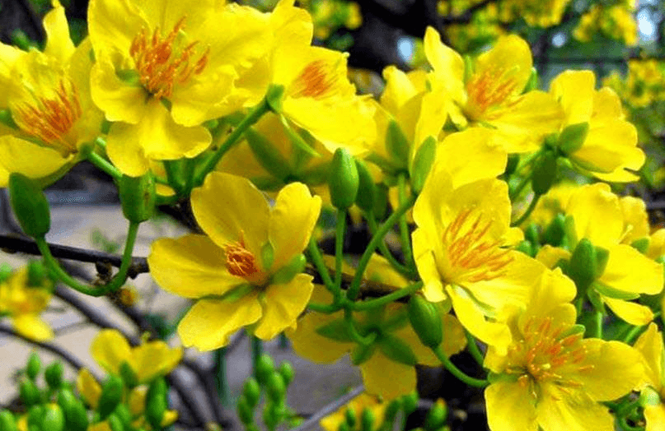
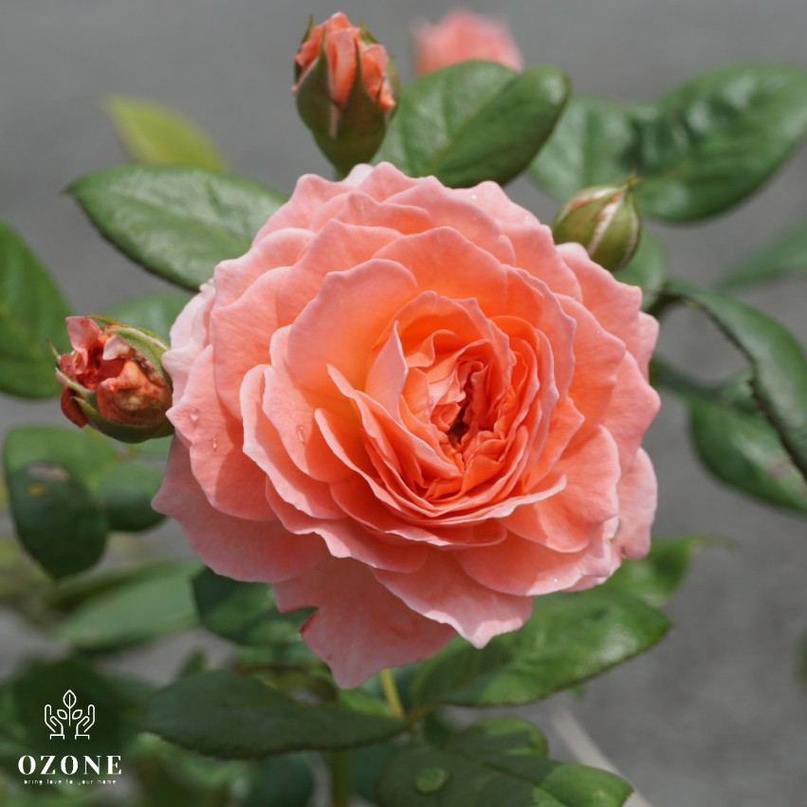
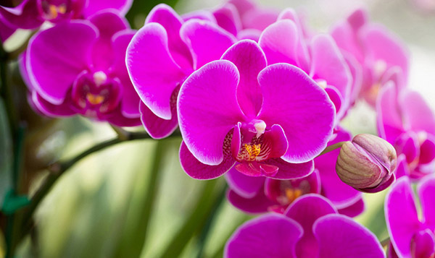
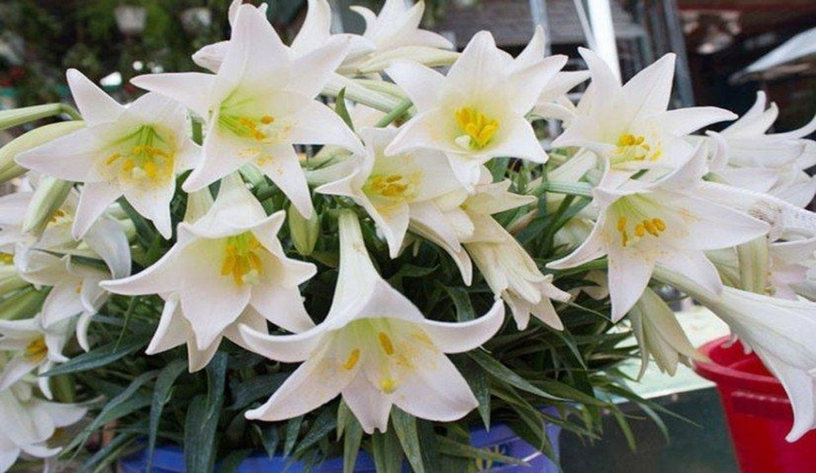
Hoa mai trước ngõ
Vàng trong nắng mới
Em khoe áo đẹp
Xuống phố đón xuân
Muôn hoa khoe sắc
Chào bao người qua
Xuân vang rộn rã
Theo tiếng trống lân
Xuân tươi rạng rỡ
Trên môi cười xinh.

Slide 3
Tập đọc
CHÀO XUÂN ( Tiết 2)
Hoa mai trước ngõ
Vàng trong nắng tươi
Tết đã đến rồi
Xin chào năm mới.
Em khoe áo đẹp
Xuống phố đón xuân
Công viên rộng mở
Chào từng bước chân.
Ngàn cây thay áo
Lá xanh nõn nà
Muôn hoa khoe sắc
Chào bao người qua.
Xuân vang rộn rã
Theo tiếng trống lân
Xuân tươi rạng rỡ
Trên môi cười xinh.
Nguyễn Phước Bảo Khôi

Slide 4
Tập đọc
CHÀO XUÂN ( Tiết 2)
Đọc hai dòng thơ đầu của khổ thơ thứ nhất , tìm xem khi Tết đến, trước ngõ có cảnh vật gì ?
Hoa mai trước ngõ
Vàng trong nắng tươi
Em khoe áo đẹp
Xuống phố đón xuân
Đọc hai dòng thơ đầu của khổ thơ thứ hai , tìm xem bạn nhỏ đã làm gì ?
Đọc khổ thơ thứ ba , tìm xem cây cối, muôn hoa thay đổi như thế nào khi Tết đến ?
Xuân vang rộn rã
Theo tiếng trống lân
Xuân tươi rạng rỡ
Trên môi cười xinh.
Mỗi dòng thơ có mấy chữ ?
Tên tác giả ?
Bài thơ có tên là gì ?

Slide 5
Tập đọc
CHÀO XUÂN ( Tiết 2)
Các em hãy học thuộc một khổ thơ mà em thích
Các em trao đổi theo nhóm điều em thích về ngày Tết
Các em hát bài hát về mùa xuân

Slide 6
CỦNG CỐ, DẶN DÒ:
Thi đua đọc thuộc lòng khổ thơ mình yêu thích
Chia sẻ
Đọc trước bài Chợ hoa ngày Tết ở Hà Nội

